Slide 1
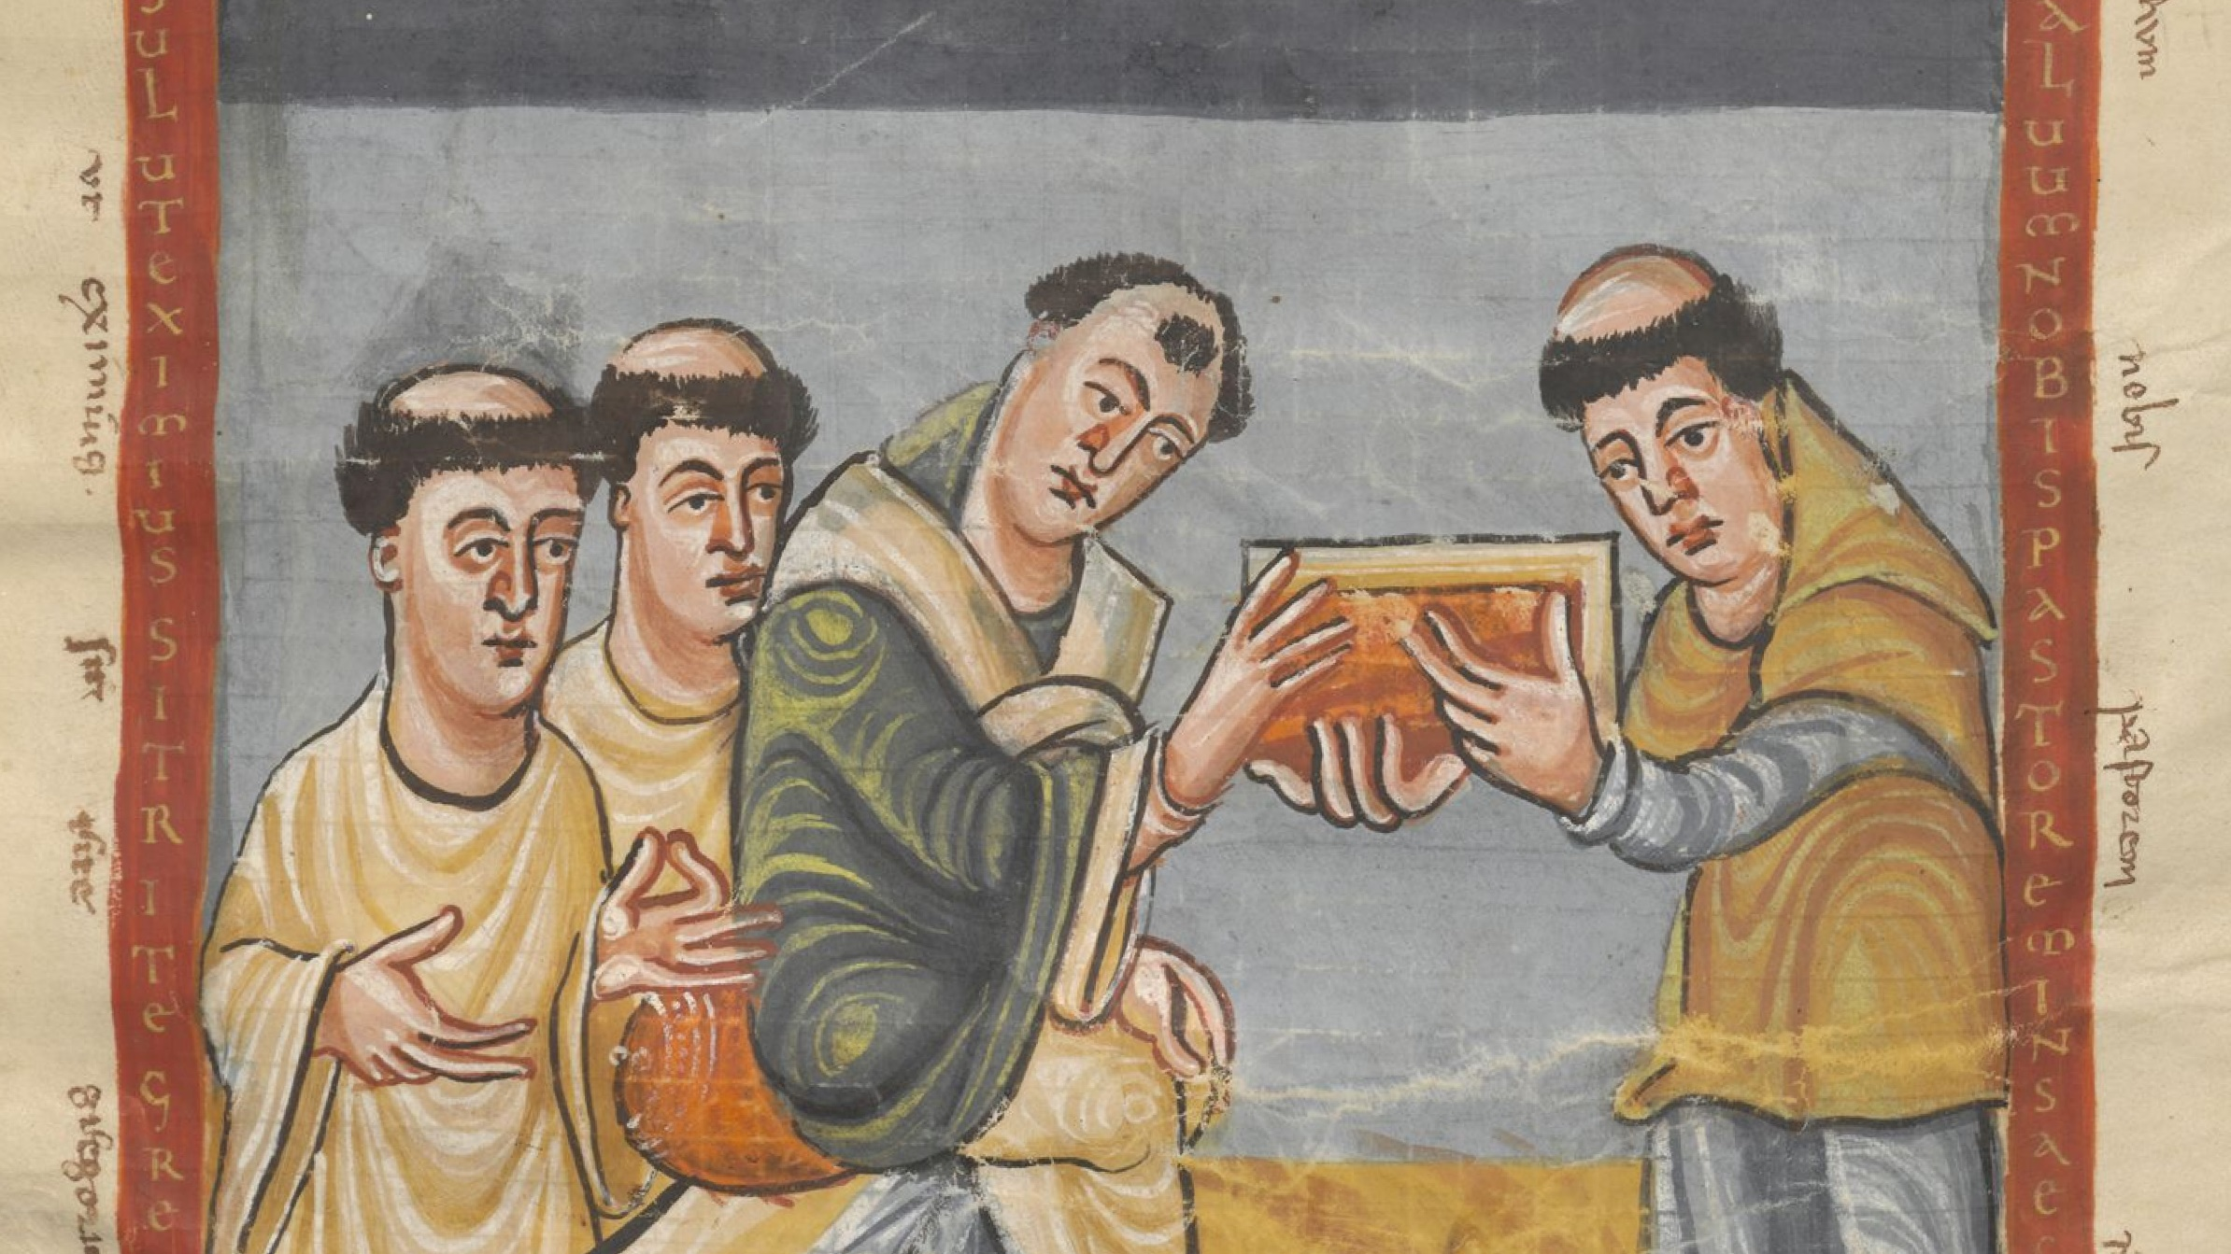
Základy středolatinské literatury
Karolinská renesance
18.10.2022
Rabanus Maurus (vpravo) předává papeži Řehořovi IV. své dílo

Slide 2
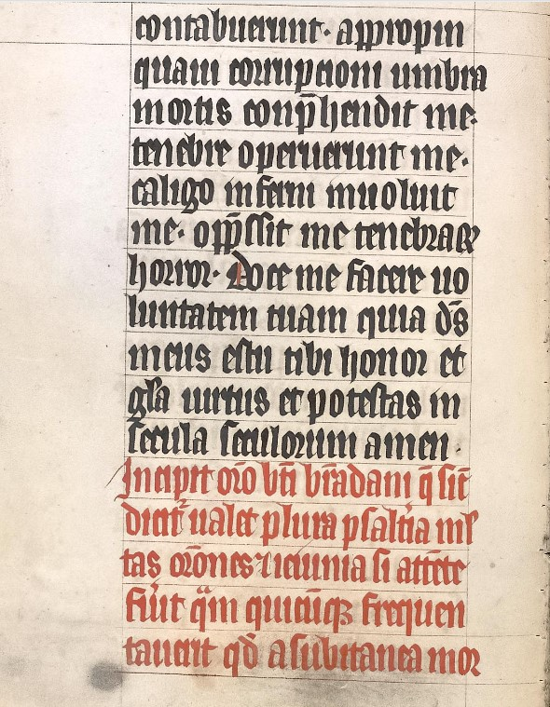
Domácí úkol: Navigatio Brendani
Brendan (*484/486) – irský světec (zakladatel kláštera v Clonfertu)
Navigatio Brendani
Sepsáno latinsky 730-780
Autorem zřejmě Ir /dobrý znalec irského prostředí a literatury
Immrama (plavby); echtrai (dobrodružství) – staroirské výpravy do „jiných“ světů
Peregrinatio pro Christo – námořní či pozemské „poutě“ oblíbené u irských mnichů
Velmi populární text – dochováno 120 rukopisů, středověké překlady do národních jazyků
Struktura textu – dle liturgického roku
V českém prostředí:
Praha NK XII D 10, f. 119v-138r – modlitba sv. Brendana
Wien ÖNB, Cod. 370 – „Liber depictus“ (vznik v českokrumlovském minoritském klášteře)

Slide 3
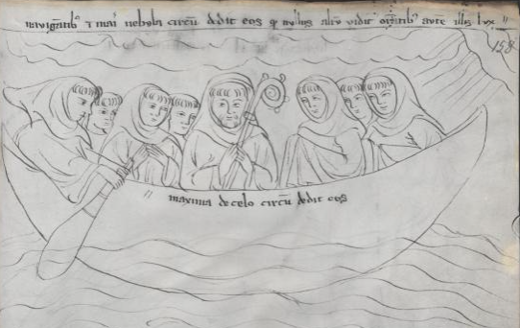
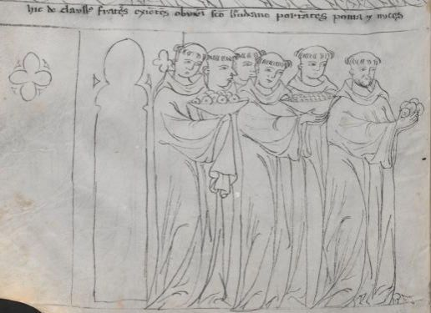
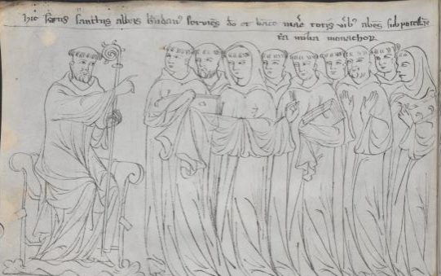
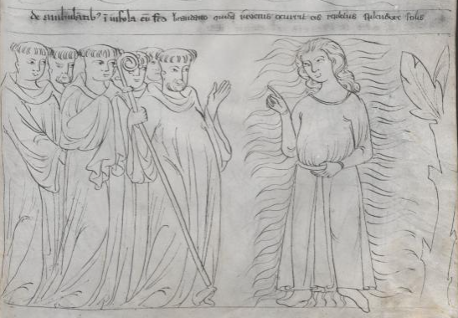
Navigatio Brendani
Zde je svatý opat Brendan, který má pod sebou tři tisíce mnichů a všemi silami slouží Bohu.
Zde bratři z kláštera vychází naproti svatému Brendanovi a nesou mu ovoce a oříšky.
Když se plavili po moři, obklopil je mrak, takže neviděli jeden na druhého. Začali se však modlit a obklopilo je světlo z nebes.
Když se svatým Brendanem chodili po ostrově, narazili na mladíka, který zářil jako slunce.

Slide 4
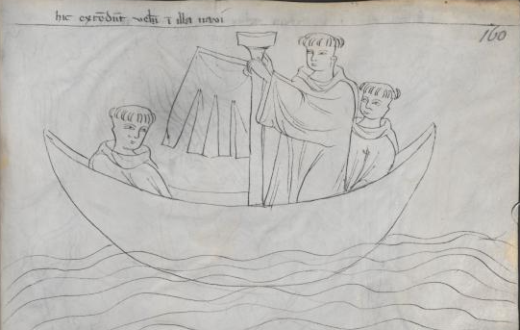
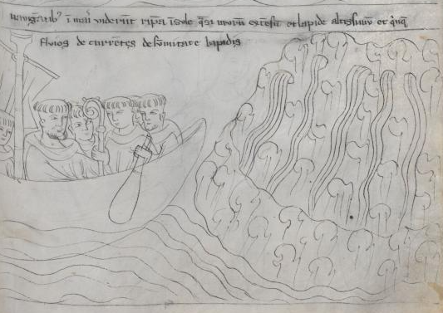
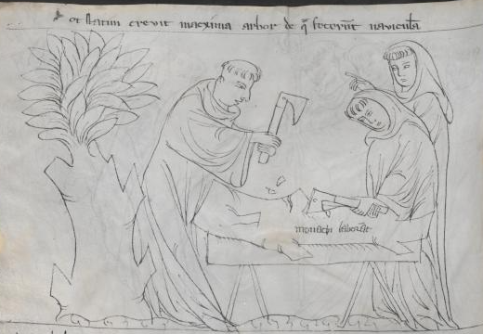
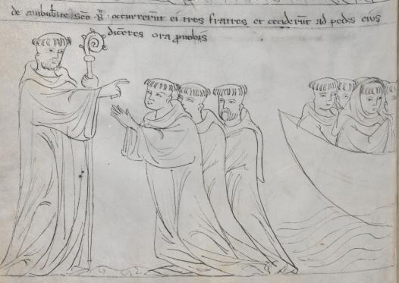
Navigatio Brendani
A ihned porazili převelký strom, z nějž postavili loďku.
Po příchodu svatého Brendana se objevili ještě tři bratři, padli k jeho nohám a řekli: „Modli se za nás!“
Tady spouští plachtu na lodi.
Když se plavili po moři, uzřeli břeh ostrova, který vypadal jako obrovská zeď, a velmi vysokou skálu, z níž teklo pět řek.

Slide 5
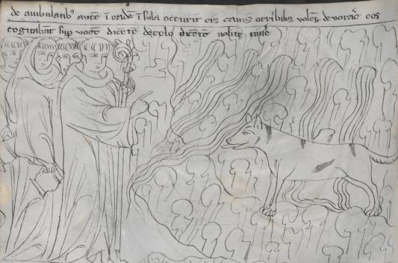
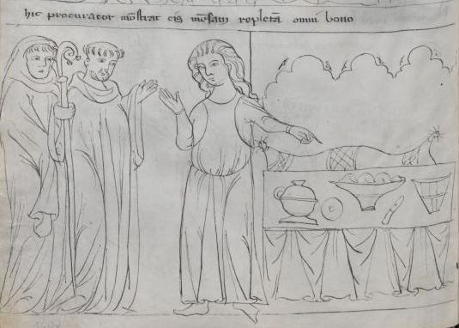
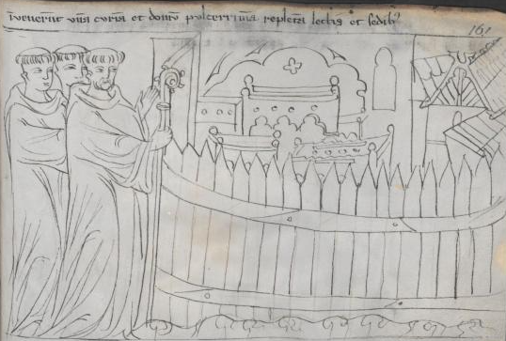
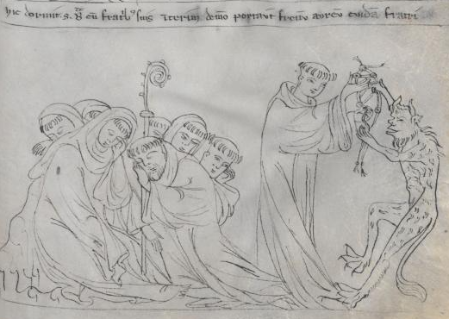
Navigatio Brendani
Když se vydali na ten ostrov, objevil se před nimi hrozivý pes, který je chtěl sežrat. Zamysleli se nad hlasem z nebe, který říkal: „nebojte se.“
Zde jim správce ukazuje stůl přetékající všemi dobrotami.
Našli dvůr a v něm dům plný lůžek a křesel.
Zde spí svatý Brendan a jeho bratři. Mezitím ďábel nese zlatou uzdu jednomu bratrovi.

Slide 6
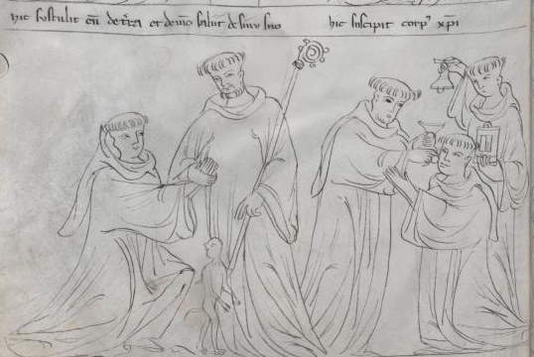
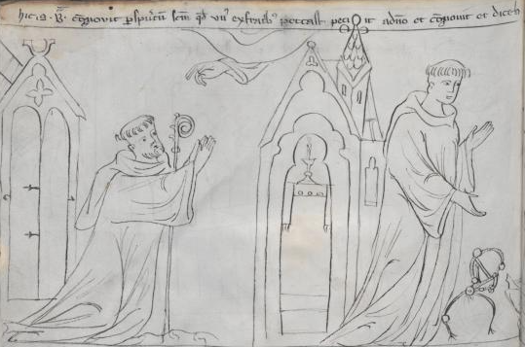
Navigatio Brendani
Zde svatý Brendan prozíravě rozpoznal, že jeden z bratrů hřeší. Prosil Pána a pravil: (…)
Zde jej zvedl ze země a démon vyskočil z jeho náruče.
Zde přijímá tělo Kristovo.

Slide 7
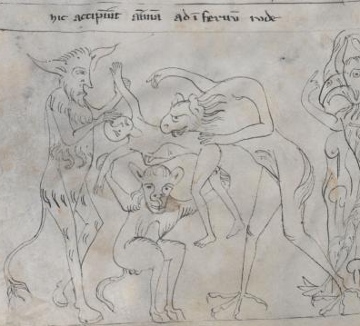
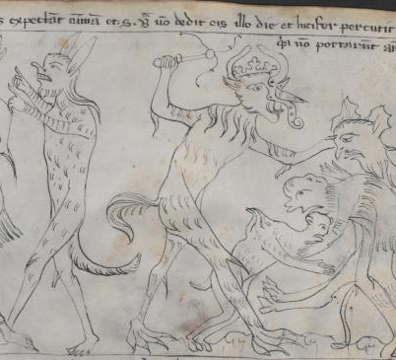
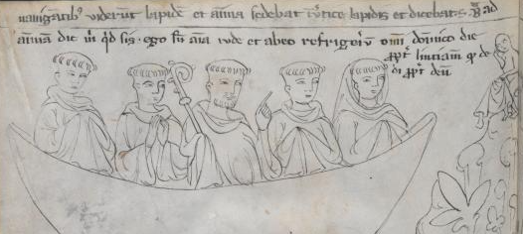
Navigatio Brendani
Při plavbě uzřeli kámen, na jehož vrcholku seděla duše. Svatý Brendan jí řekl: „Řekni, duše, kdo jsi?“ „Já jsem duše Jidášova a jsem tu, díky Bohu, jako každou neděli na odpočinku.“
Zde hrubě berou duši do pekla.
Zde démoni očekávají duši, svatý Brendan jim ji však toho dne nedá. Lucifer zmlátí své posly, protože duši nepřivedli.

Slide 8
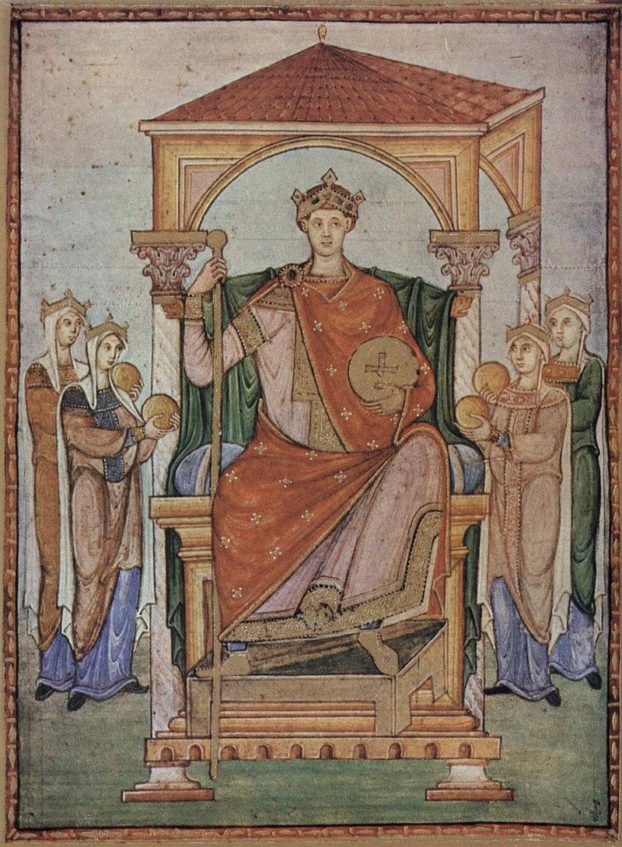
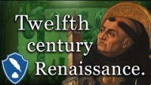
Středověk, aneb renesance stíhá renesanci?
Karolinská renesance (9. stol.)
Ottonská renesance (10. stol.)
Byzantské literární vlivy, orientace k řecké kultuře, mohutný vývoj liturgie (gregoriánský chorál, sekvence, tropy)
Rozšíření latinského kulturního okruhu o slovanský východ
Renesance a humanismus 12. století
Křížové výpravy, rozmach bohaté aristokracie, emancipace měst a měšťanstva, vznik významných katedrálních škol, později univerzit
Kontakty s cizími kulturami (arabská); nové překlady antických děl

Slide 9
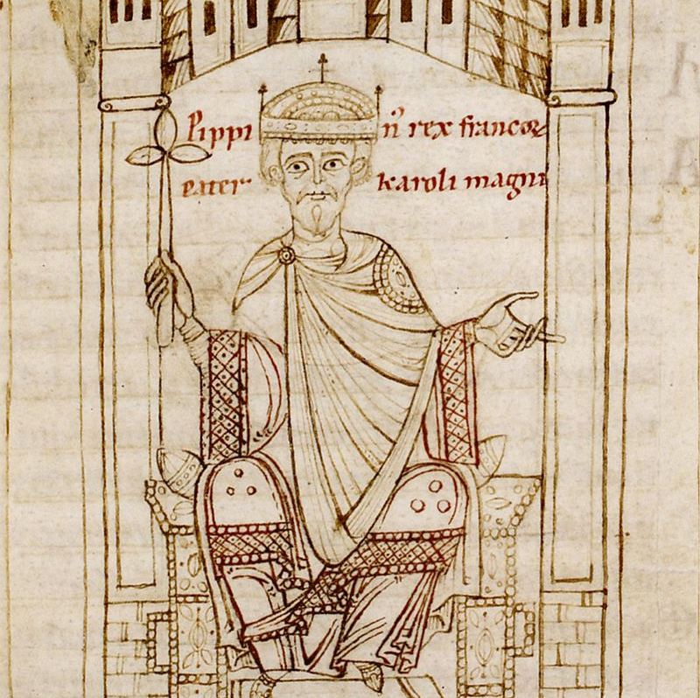
Karolinská renesance – historický kontext
8. stol. – rozpad merovejské říše
754 - Pippin III. nechává sebe i svého syna Karla (později Velikého) pomazat papežem jako vládce říše
768 – Karel nastupuje po Pippinovi Krátkém - sjednocení franské říše
800 – korunovace “císařem Římanů”
Pippin III. Krátký, Corpus Christi College MS 373, fol. 14

Slide 10
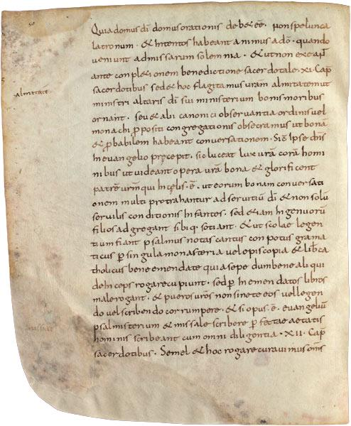
Snaha o kulturní a politickou obrodu – „Renovatio imperii“
Stav znalosti latiny i písma ve franské říši ztěžoval správu nové, velmi rozsáhlé říše
Řešení
Povolání významných učenců na Karlův dvůr v Cáchách
Povinnost klášterů zakládat školy
Admonitio generalis (789)
Epistula de litteris colendis (800)
Schola palatii – škola na Karlově dvoře
Návrat k antice – vnějškový, formální; četba antických textů měla zjednodušit přístup k bibli a křesťanským (patristickým) autoritám)
Reforma písma
Admonitio Generalis, BnF Paris, Ms.Latin 10758, p. 50

Slide 11
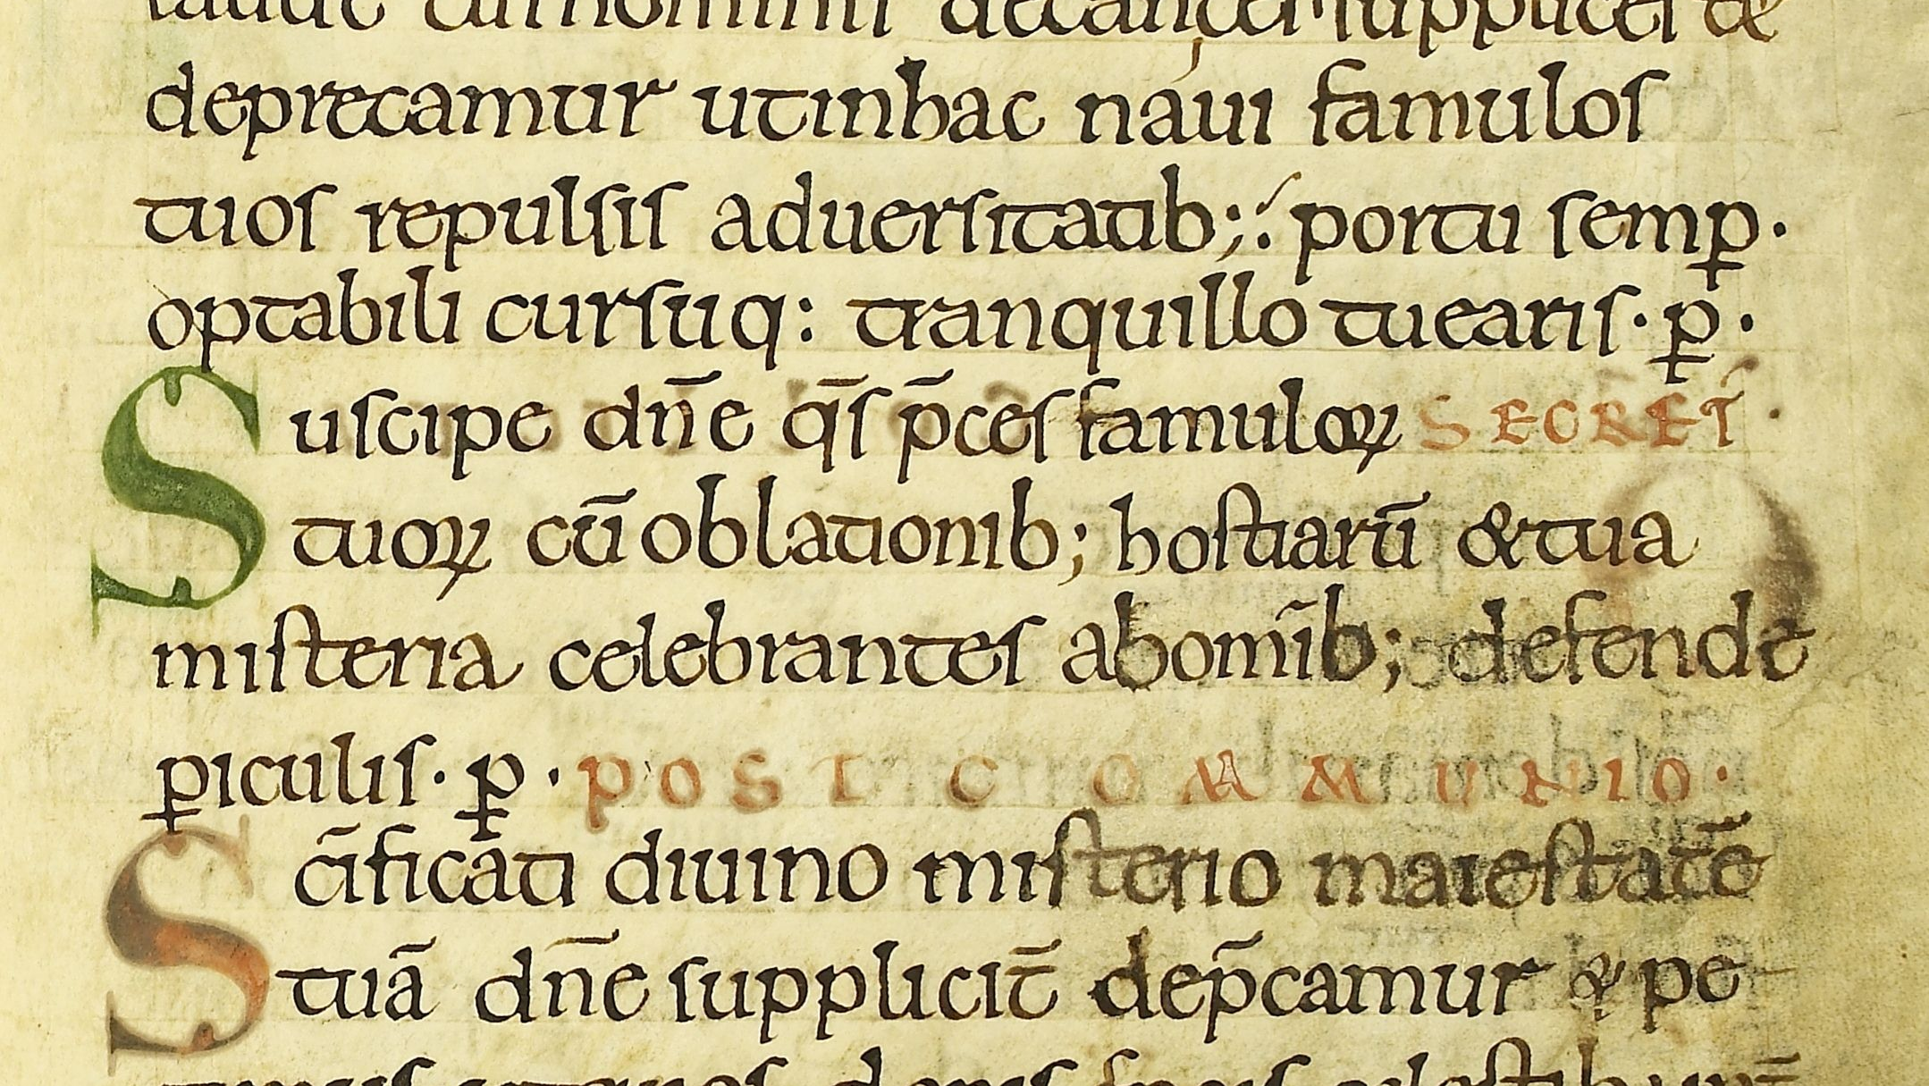
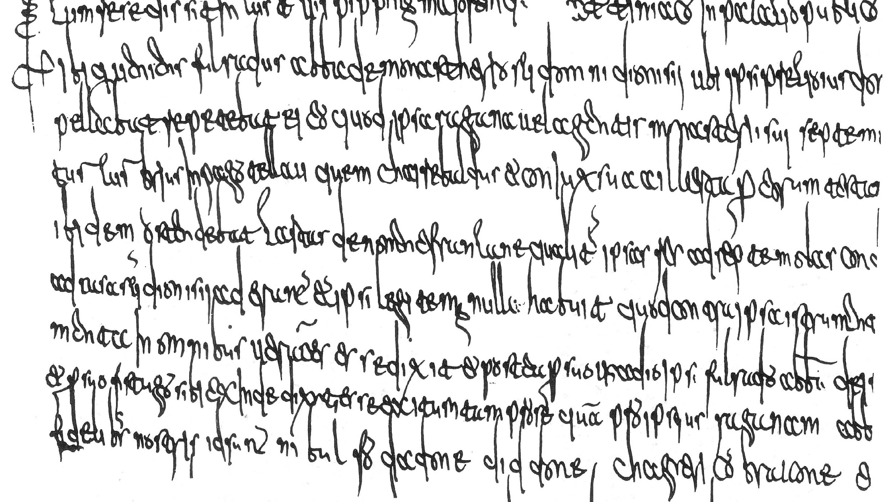
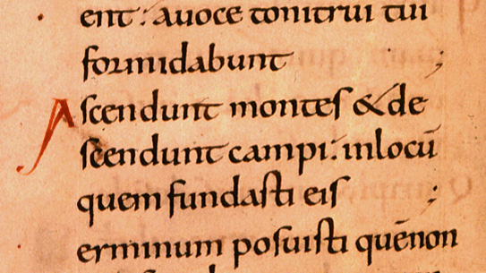
Merovejské písmo a karolinská minuskula

Slide 12
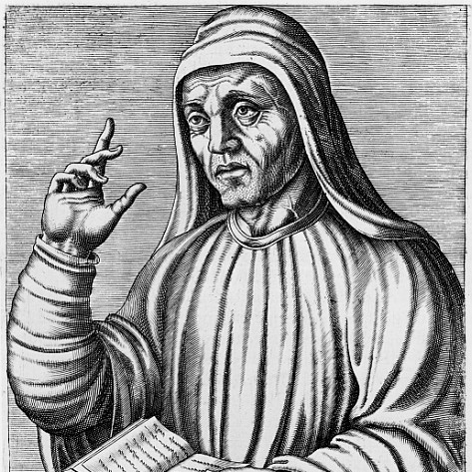
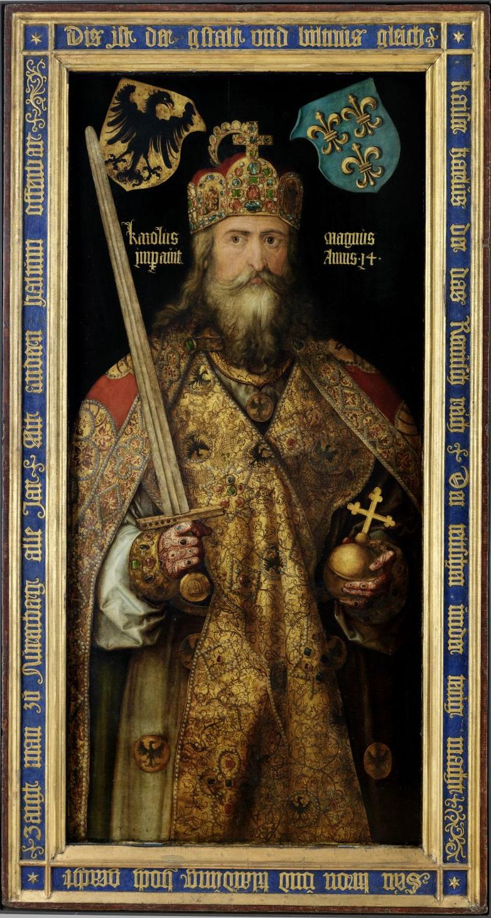
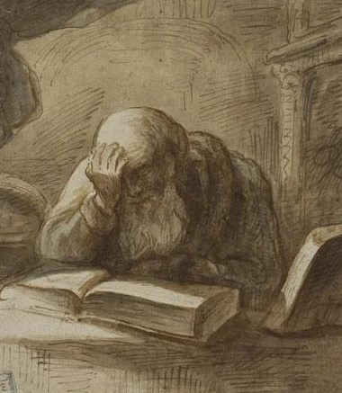
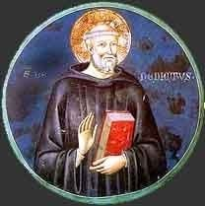
Karlův dvůr
Einhard (+ 840)
„Besaleel“
Paulus Diaconus (+ 797/9)
Mnich z Monte Cassina
Historiografie (Historia Langobardorum, Historia Romana)
Alcuin z Yorku (+ 804)
„Flaccus“
životopisec
žák
Král Karel a papež Lev (799)
„Paderbornský epos“
Karel jako Aeneas
Setkání papeže a Karla před korunovací
Theodulf Orleánský (+ cca 821)
„Pindaros“
Teolog a básník
NEnapsal
Karel Veliký(+ 814)
„David“
Petr z Pisy (+ před 799)
Znalec latiny
Angilbert (+ před 814)
„Homerus“, básník
osobní učitel jazyka a gramatiky
Techtle mechtle s dcerou Bertou

Slide 13
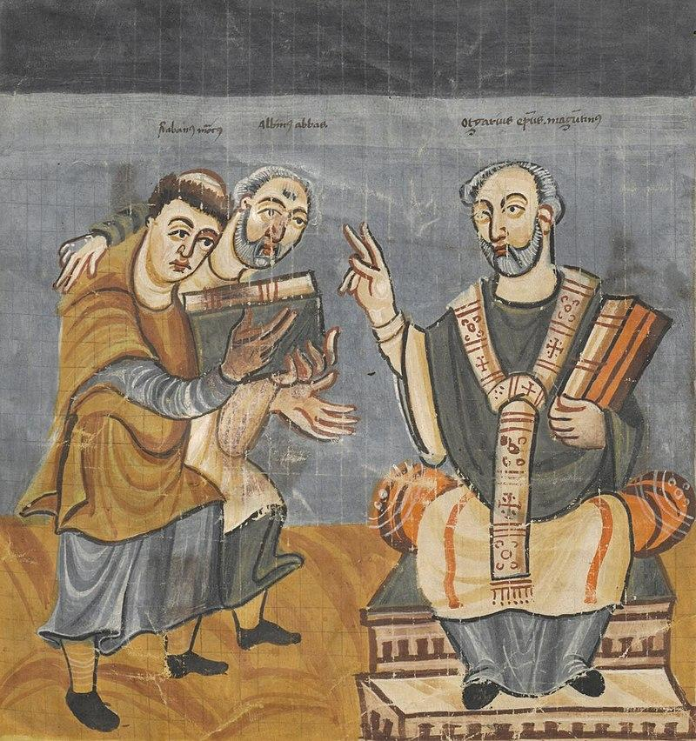
Alkuin z Yorku (cca 730 – 804)
Původem z Anglie; 782 přišel s několika žáky na Karlův dvůr
Hlavní Karlův rádce v oblasti školství a kultury (782-790; po 796)
Didaktické spisy
„Vzdělávací program“ – Disputatio de vera philosophia – studium antických autorů za účelem lepšího pochopení Bible; navazuje na Boethia
Grammatica sive dialogus Saxonis et Franconis
Teologie – exegetické a dogmatické spisy
Hagiografie – Vita sancti Wilibrodi (život sv. Bonifáce)
Básně – O kukačce, Spor jara a zimy, Rozloučení s celou (?)

Slide 14
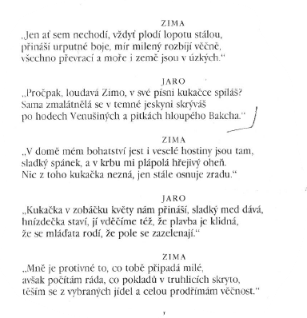
Alcuin z Yorku: Spor Jara a Zimy

Slide 15
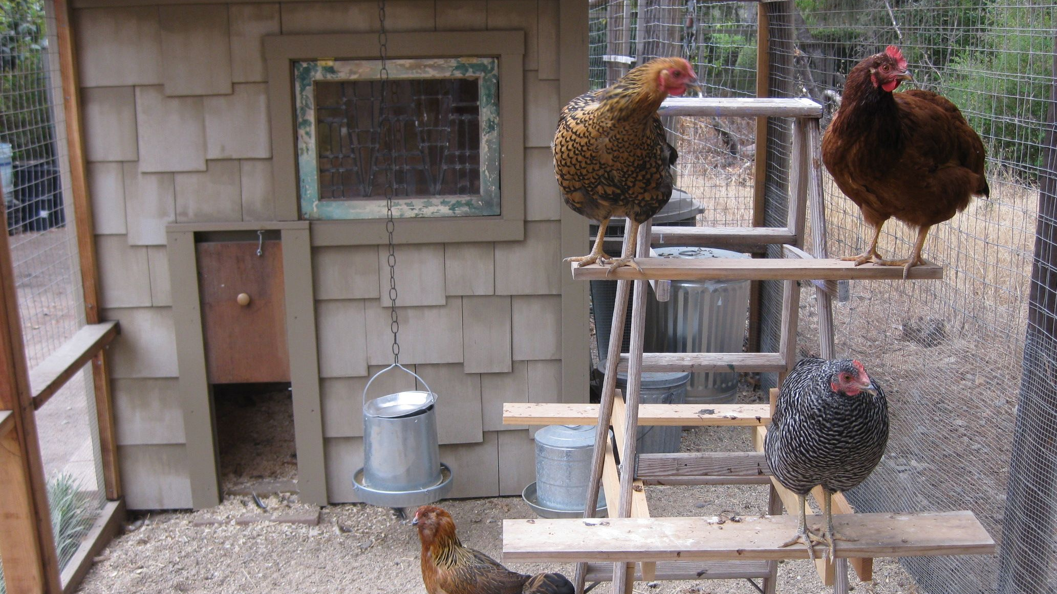
Alkuin z Yorku: Úlohy k bystření mladíků
Máme žebřík o 100 příčkách. Na první příčce sedí jedna hrdlička, na druhé dvě, na třetí tři, na čtvrté čtyři, na páté pět a tak dále až do stovky. Kolik hrdliček sedí na žebříku dohromady?
Jistý umírající otec svým čtyřem synům zanechal čtyři malé sudy s vínem. V prvním bylo 40 modiů vína, v druhém 30, ve třetím 20, v posledním 10. Zavolal svého správce a řekl mu: „Rozděl tyto 4 sudy mezi mé 4 syny tak, ať každý z nich dostane sud se stejným množstvím vína.“ Jak se musí víno a sudy rozdělit, aby měl každý ze synů stejně?
Další úlohy k bystření naleznete zde (v AJ):
http://logica.ugent.be/albrecht/alcuin.pdf
Notes:
hrdliček 5050 s=n(a1+a2)/2

Slide 16
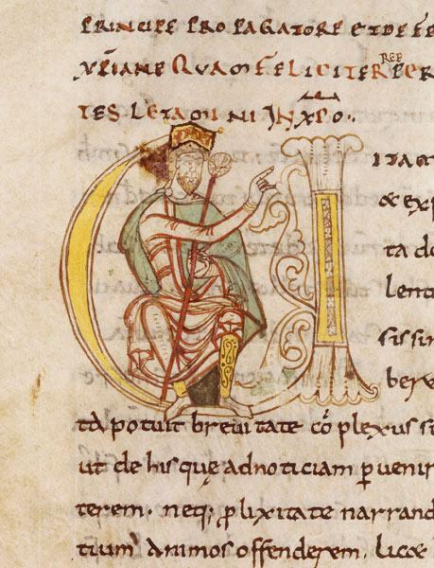
Einhard (770-840)
Franského původu, vychován v klášteře ve Fuldě
Besaleel (V bibli stavitel archy úmluvy) – měl na starosti dvorské stavby
Vita Caroli
Životopis Karla Velikého
Inspirace Aeneidou, Suetoniem, ale i Životem sv. Martina
Vita Caroli magni, BnF Paris , Ms. Latin 5927, f. 280v, cca 1050

Slide 17
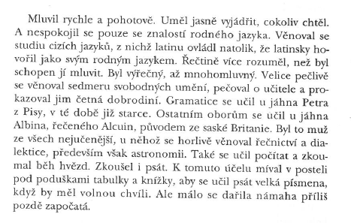
Einhard, Život Karlův, 25: Vzdělání Karla Velikého

Slide 18
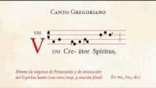
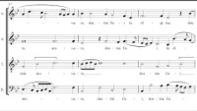
Autoři mimo Karlův dvůr: (H)rabanus Maurus (cca 780-853)
Alkuinův žák v klášteře v Tours
Opat ve Fuldě (822)
Exegetické dílo
De rerum naturis /De universo
O přirozenosti věcí / O všem
Alegorická interpretace jevů
Básnické dílo
Hymny Altus prosator, Veni creator spiritus (?)
De laudibus sancte Crucis
Figurální básně

Slide 19
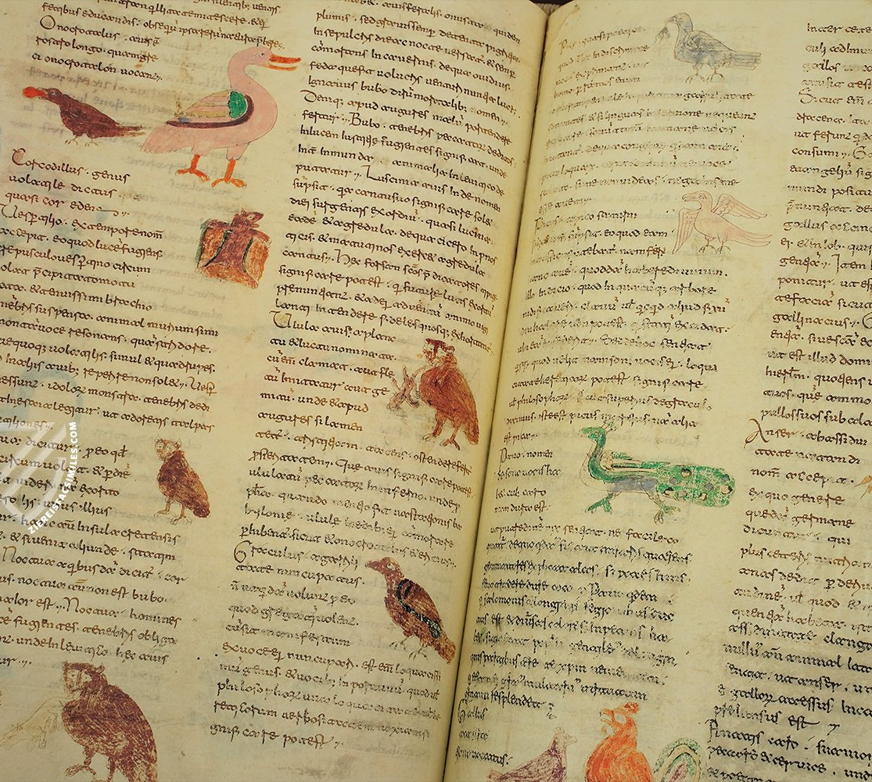
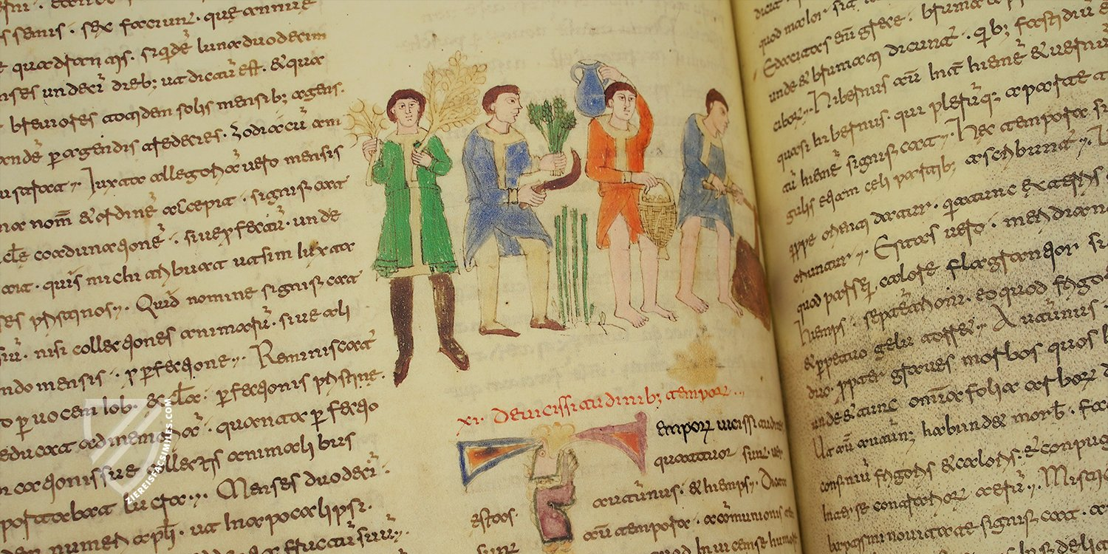
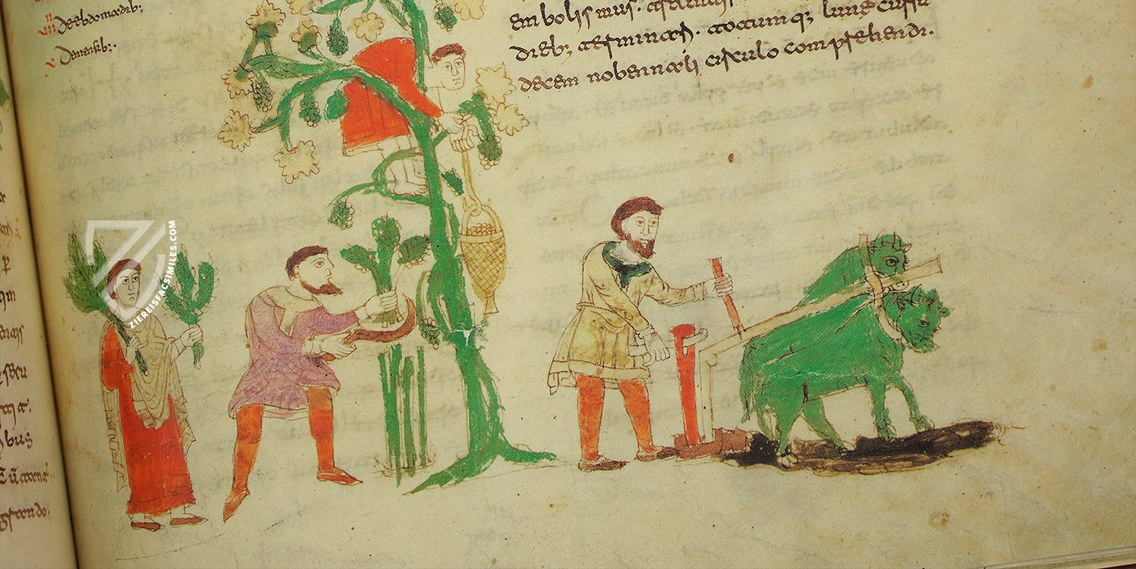
Rabanus Maurus: O přirozenosti věcí VIII, 2
Žáby byly nazvány podle své hlučnosti, protože se plíží poblíž bažin a vydávají nepříjemné zvuky. Žáby jsou (alegoricky chápáno) démoni apokalypsy: „Viděl jsem z úst draka vystupovat tři nečisté duchy na způsob démonických žab.“ Žáby jsou také heretici, kteří lpí na nejnižších smyslech a nepřestávají štěkat ve své marnotratné žvanivosti, jako v knize Exodus“.

Slide 20
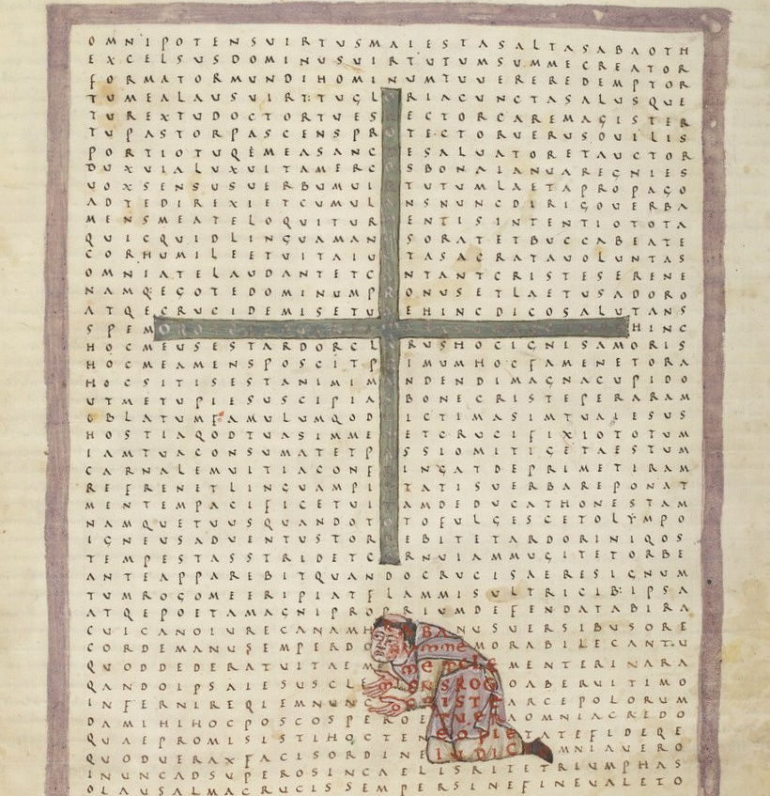
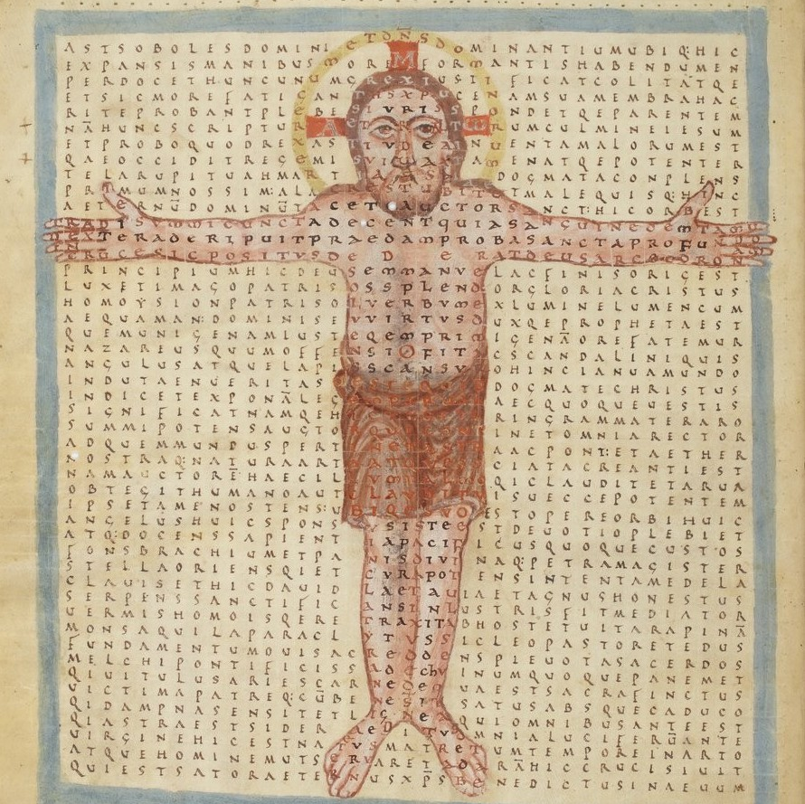
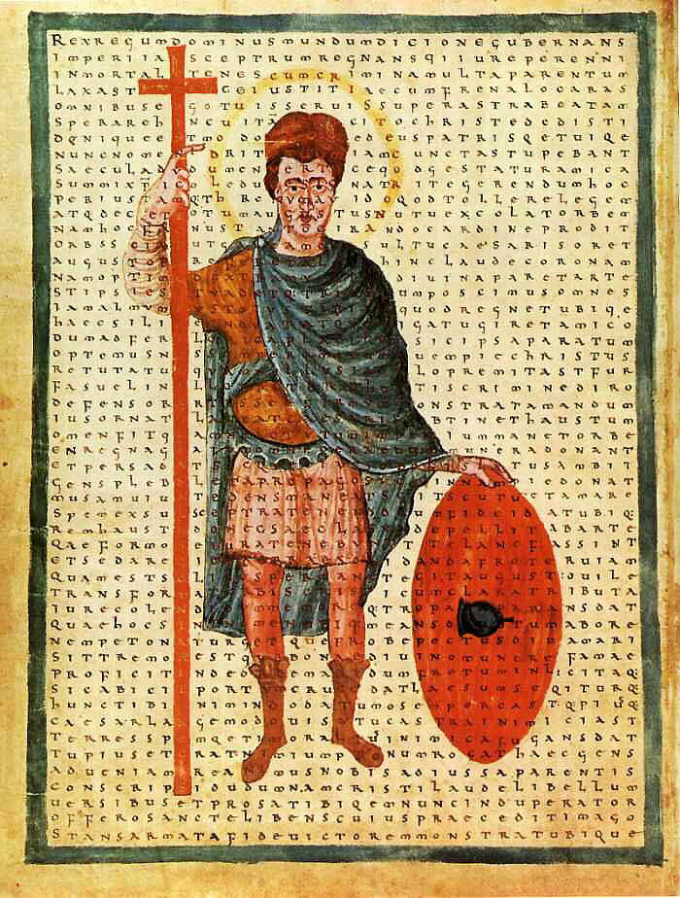
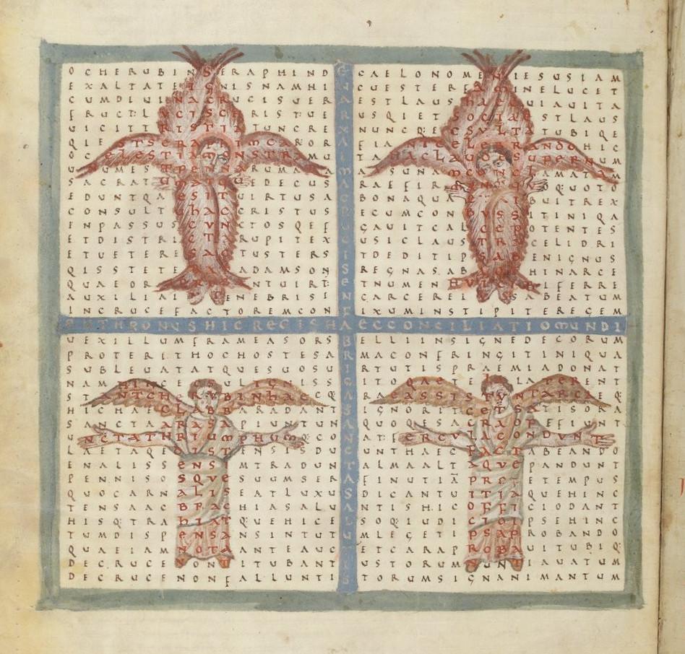
Rabanus Maurus: De laudibus sanctae crucis
BnF Paris, Ms. Latin 2422
ÖNB Wien, Ms. 652

Slide 21
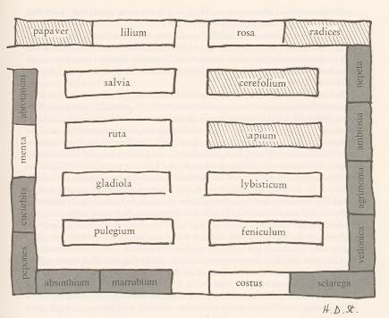
Walafrid Strabo (808/9 - 849
Žák Rabana Maura v klášteře ve Fuldě
Básník na dvoře Ludvíka Pobožného, opat v Reichenau
Visio Vettini – veršované vidění – cesta peklem, očistcem a návštěva ráje
Liber de cultura hortorum (O zahradnictví)
Projděte si Walafrídovu zahrádku (NJ):
https://www.uni-due.de/collcart/hortus/strabo/Hortus.htm
Plán zahrady léčivých bylin dle Walafrida Strabona
Převzato z https://www.uni-due.de/collcart/hortus/strabo/Hortus.htm

Slide 22
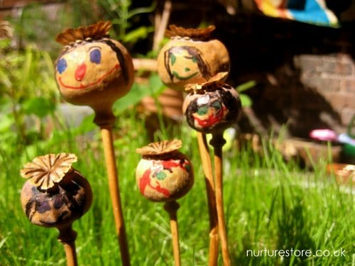
Walafrid Strabo: Papaver (mák)
„Na tomto místě mých básnických hříček zlíbilo se mi
zmínit i Cerein mák, jejž v zármutku po ztrátě dcery,
říká se, požila matka Latónas horoucím přáním
zapomenout a zbavit tak mysl nezměrných útrap.
Velmi často tento prostředek pomáhá proti
černému nádoru, který z hlubin soužených prsou
chrlí nadmíru hořký kašel až po samá ústa.
Jeho hlava, plná zrnitých semen, se vzhůru
obvykle vzpíná na dopředu skloněném, křehoučkém krčku,
a jako granáty, které po punském kraji své jméno
nesou, pod prostorným pláštěm jediné slupky skrývá
nesčetné množství zrníček s účinky hodnými chvály.
Od zvuku žvýkání má vskutku své příznačné jméno.“
Překlad: Jakub Šimek

Slide 23
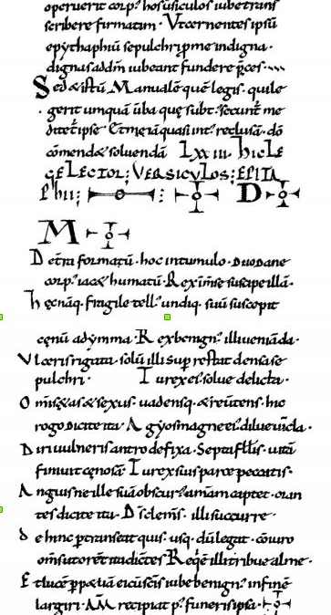
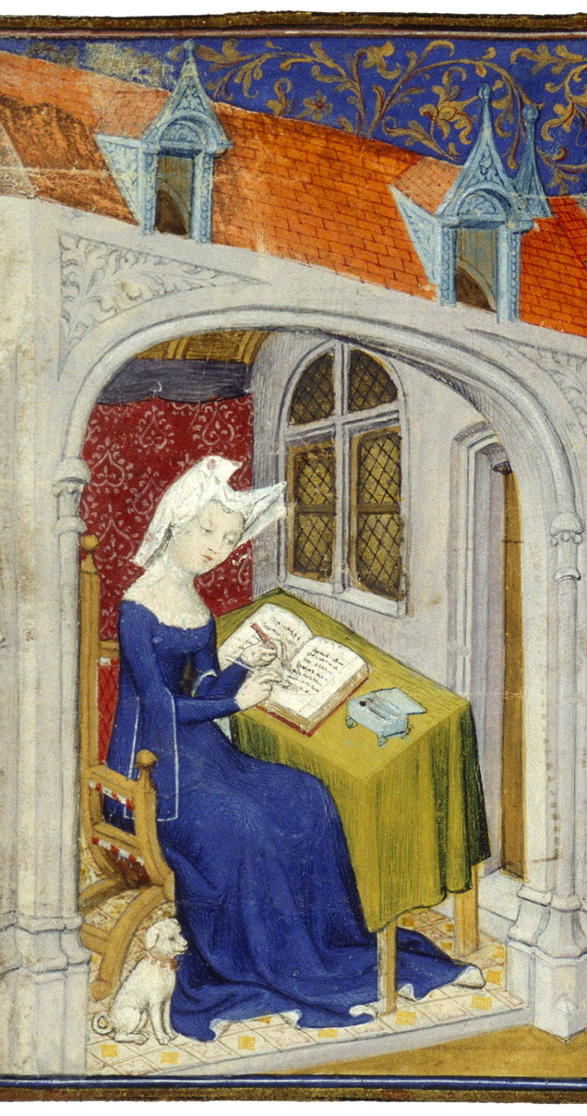
Dhuoda (cca 803 – po 843)
První známá středověká literátka
Liber manualis
Tzv. zrcadlo – kniha poučení pro život; věnováno synovi Vilémovi, kterému nemohla být nablízku
O náboženských, rodinných a společenských otázkách
Básně - dedikační Vilémovi, autorčin epitaf
„(…) Já, Dhuoda, ačkoli jsem nedokonalá ve svém poznání a žiji nehodně mezi důstojnými ženami, přece jsem tvá matka, můj synu Viléme, a oslovuji tě nyní těmito slovy ve své příručce. (…) Prosím tě, abys, bude-li tě zmáhat množství světských a světských činností, často četl tuto malou knížku, kterou ti věnuji, a abys nezanedbával mou památku(…)
Ačkoli budeš mít stále více knih, dopřej si potěšení často číst toto mé malé dílo a buď schopen je s pomocí všemohoucího Boha ke svému prospěchu pochopit. Najdeš v něm zkrátka vše, co bys chtěl vědět; najdeš v něm také zrcadlo, v němž budeš moci bez váhání rozjímat o stavu své duše, aby ses nejen líbil světu, ale abys také ve všem vyhověl Tomu, který tě z prachu země utvořil (Gn 1,7)): protože je, můj synu Viléme, naprosto nezbytné, aby ses v obou věcech projevoval tak, abys byl světu užitečný, a abys měl odvahu vždy a ve všem se líbit Bohu.
Nejvíce mi záleží na tom, ó synu Viléme, abych ti sdělila tato slova spásy, mezi nimiž mé vroucí a pozorné srdce vzplane, a abys měl podle mého přání v této malé knize svědectví o svém narození (…)“

Slide 24
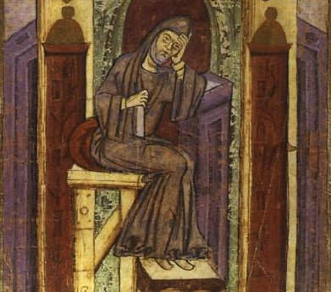
…a další
Gotšalk z Orbais (806/8- před 870)
Přítel Walafrida Strabona, vzepřel se Rabanovi, protože nechtěl do kláštera, kam jej poslal otec
teologické spory (predestinace, trojjedinost) názory odsouzeny jako heretické); básně
Notker Balbulus
Vypravěčský talent se silnou vadou řeči, který si získal Karla III. Tlustého
Gesta Caroli
hymny, snad zakladatel sekvence?
Jan Scotus Eriugena
překlad Dionysia Areopagity
Odmítal Gotšalkovo učení o predestinaci, ale jeho názory byly taky odsouzeny jako kacířské)
De divisione naturae
Pokus skloubit novoplatonismus s křesťasntvím, blízko k panteismu

Slide 25
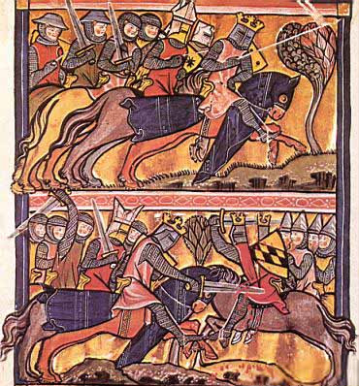
Děkuji za pozornost
Život Karla velikého v rkp St. Gallen, Stiftsbibliothek, Ms. Vad. 302 II, fol. 35v, 13. stol.

